Slide 1
Pohjois-Amerikka

Slide 2
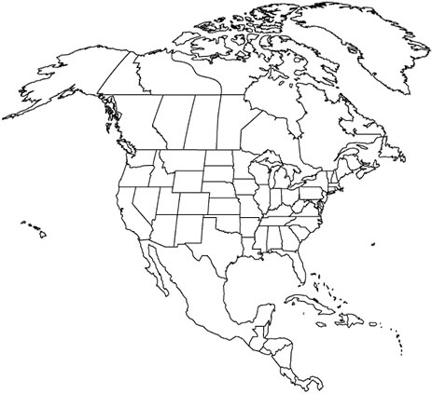

Slide 3
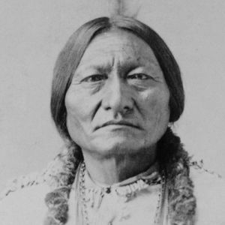
Alkuperäiskulttuurit
Ihmiset saapuivat ilmeisesti Aasiasta 20-30 000 vuotta sitten
Metsästäjä-keräilijöitä, levittäytyivät koko mantereelle→ eriytyivät heimoiksi
Myöhemmin maanviljely
itäisissä osissa

Slide 4
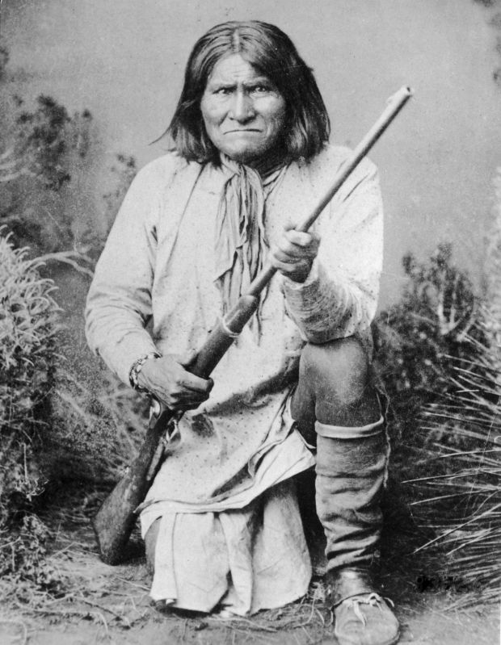
Intiaanikulttuurien kirjo Pohjois-Amerikassa
Pohjois-Amerikassa oli useita eri intiaanikulttuureja
Intiaanit on jälkeenpäin jaoteltu eri ryhmiin:
Arktisilla alueilla vähäistä asutusta
Luoteisrannikolla runsaslukuinen kulttuuripiiri
  Meren antimet, toteemipaalut, jyhkeät puutalot

Slide 5
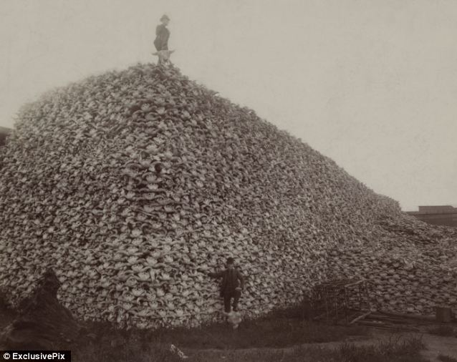
Intiaanikulttuurien kirjo Pohjois-Amerikassa
Nykyisen Kalifornian ympärillä harvaa asutusta
  Kalastus, metsästys, kasveja runsaasti
Preeriaintiaanit Kalliovuorten ja Mississippijoen välillä
  Biisonit suuressa osassa
Tasankojen itäpuolella metsäintiaanit
  Maanviljely, suuret kylät, irokeesit
Lounaisalueen intiaanit
  Viljelykasveja, vaikutteita etelästä

Slide 6
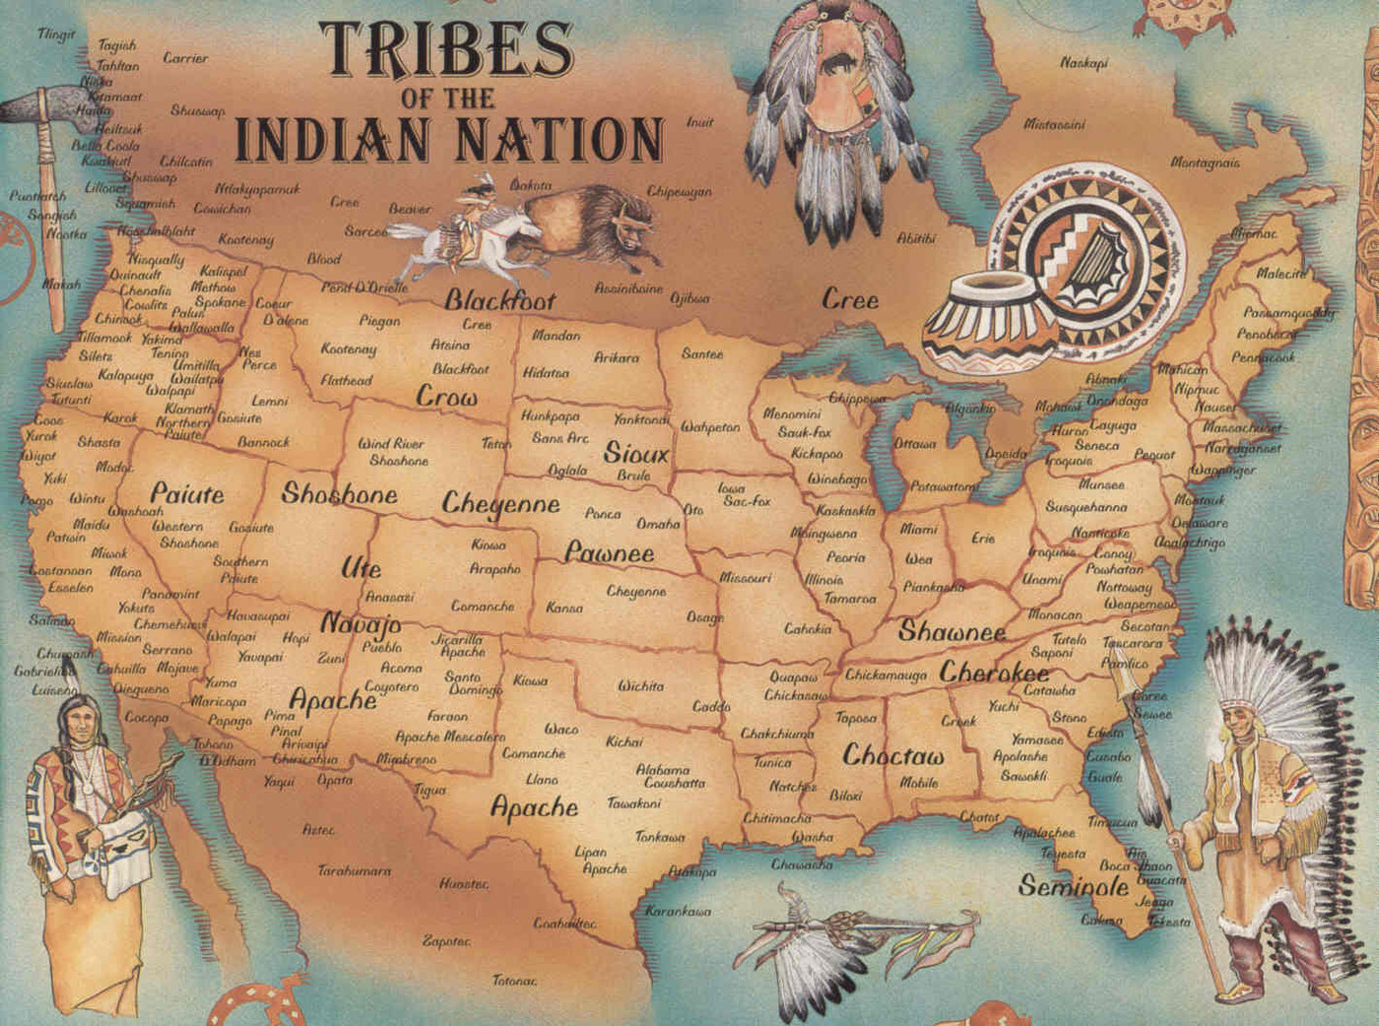
Missä intiaaniasutus näyttää olleen tiheintä? Missä harvinta? Miksi?

Slide 7
IRON MAIDEN – RUN TO THE HILLS
https://www.youtube.com/watch?v=ysGdhiyjMNg
Seuraa laulun sanoja. Mistä ne kertovat?

Slide 8
White man came across the sea
He brought us pain and misery
He killed our tribes he killed our creed
He took our game for his own need
We fought him hard we fought him well
Out on the plains we gave him hell
But many came too much for Cree
Oh will we ever be set free?
Riding through dust clouds and barren wastes
Galloping hard on the plains
Chasing the redskins back to their holes
Fighting them at their own game
Murder for freedom the stab in the back
Women and children are cowards attack
Run to the hills, run for your lives
Run to the hills, run for your lives
Soldier blue in the barren wastes
Hunting and killing their game
Raping the women and wasting the men
The only good Indians are tame
Selling them whiskey and taking their gold
Enslaving the young and destroying the old

Slide 9
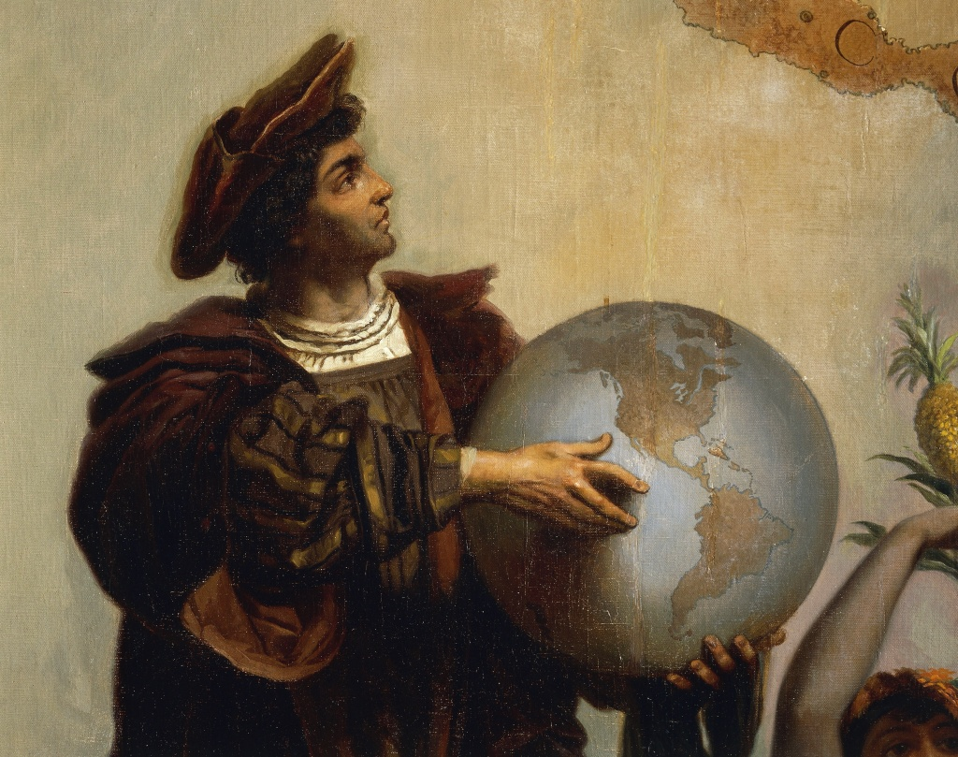
Kulttuurien kohtaaminen – eurooppalaisten saapuminen
Eurooppalaiset 1492 Amerikkaan, Karibialle
Espanjalaiset ja portugalilaiset aluksi johdossa
Myöh. mm. ranskalaiset, englantilaiset, hollantilaiset ja siirtokunnat
  Ketä muita?
Kuka on kuvassa? Mikä kuvassa on
  pielessä?

Slide 10
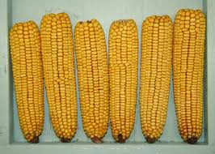
Kulttuurien kohtaaminen – eurooppalaisten saapuminen
Kohtaamiset aluksi rauhanomaisia: kaupankäyntiä
Kiitospäivän juhla (Thanksgiving)?
Myös muualta tultiin, mistä?

